Slide 1
Шаяхметов Данир Фаязович заместитель директора по УЧЕБНО-ПРОИЗВОДСТВЕННОЙ РАБОТЕ КГКП «Рудненский колледж технологии и сервиса»УОАКО
Адаптация детей с особыми образовательными потребностями в колледже. Проблемы и пути решения.

Slide 2
Закон Республики Казахстан от 13 апреля 2005 года N 39 О социальной защите лиц с инвалидностью в Республике Казахстан
Лица с инвалидностью в Республике Казахстан обладают всей полнотой социально-экономических и личных прав и свобод, закрепленных Конституцией Республики Казахстан, другими законодательными актами Республики Казахстан, включая права на:
4) образование, свободный выбор рода деятельности, в том числе трудовой;
6) профессиональную подготовку и переподготовку, восстановление трудоспособности и трудоустройство;
Статья 30. Профессиональная реабилитация лиц с инвалидностью
1. Профессиональная реабилитация лиц с инвалидностью включает:
1) профессиональную ориентацию;
2) профессиональное обучение (переобучение);
3) трудоустройство.
@rktis_college

Slide 3
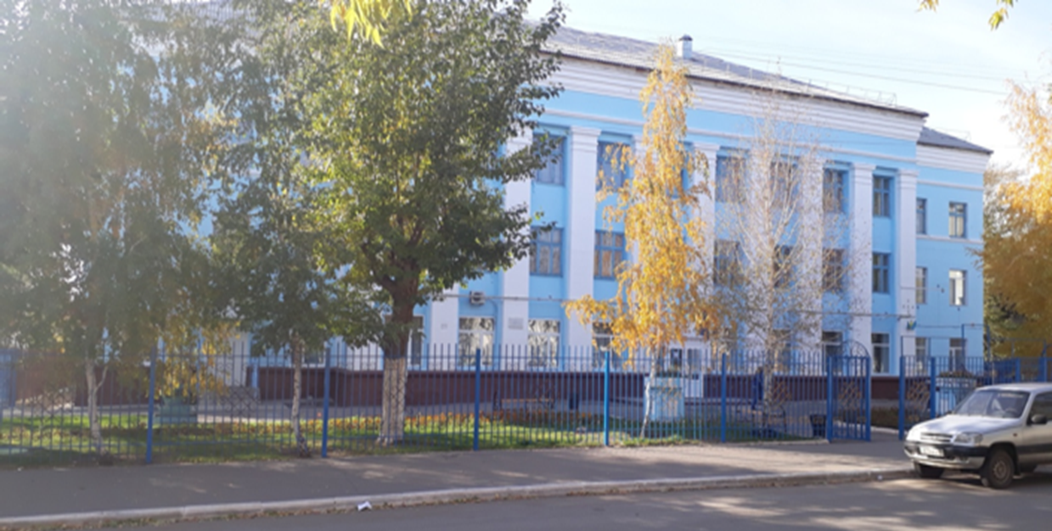
КГКП «РУДНЕНСКИЙ КОЛЛЕДЖ ТЕХНОЛОГИИ И СЕРВИСА»
Нацеливание и мотивация на получение профессии с последующим трудоустройством - основа социально-профессиональной адаптации обучающихся в колледже. В колледже одним из условий коррекции для развития социально-профессиональных навыков, способствующих накоплению опыта от поступления до выпуска, является создание единого образовательного пространства.

Slide 4
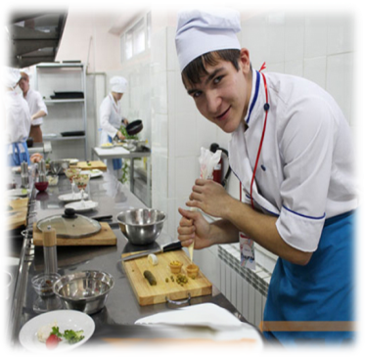
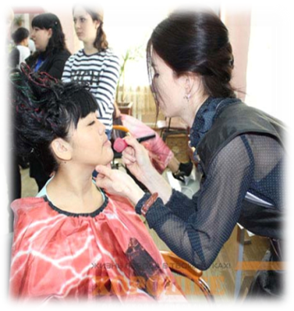
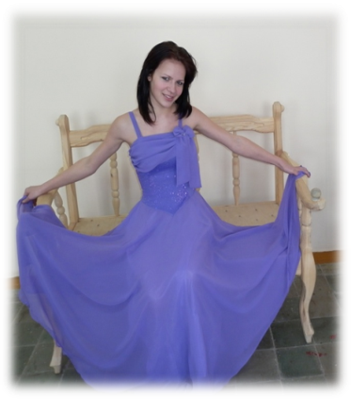
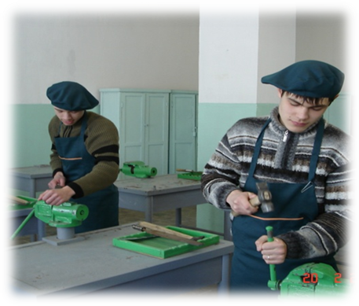
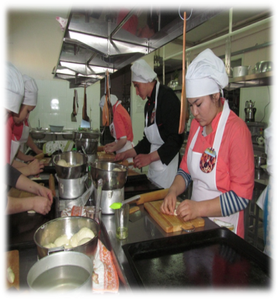
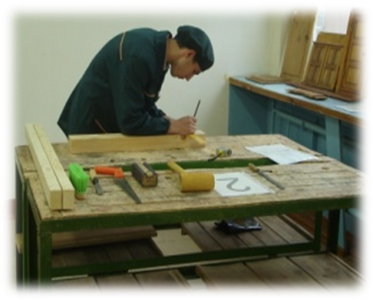
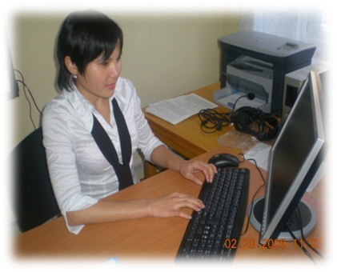
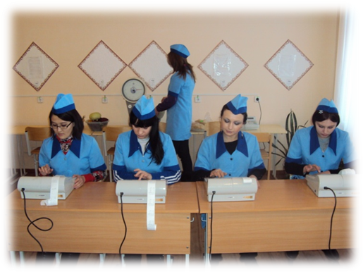
КГКП «РУДНЕНСКИЙ КОЛЛЕДЖ ТЕХНОЛОГИИ И СЕРВИСА»
Специальность/ Квалификация
10130300 «Организация питания»
3W10130301 «Кондитер- оформитель»
3W10130302 «Повар»
10120100 «Парикмахерское искусство»
3W10120101 «Парикмахер-стилист
03220200 «Документационное обеспечение управления и архивоведение»
3W03220201 «Офис-менеджер»
04140100 «Маркетинг»(по отраслям)
3W04140101 «Продавец»
07161300 «Техническое обслуживание, ремонт и эксплуатация автомобильного транспорта» 3W07161301 «Слесарь по ремонту автомобилей
3W07161302 Электрик по ремонту автомобильного электрооборудования»
07210300 «Хлебопекарное, макаронное и кондитерское производство»3W07210303 «Пекарь»
07221400 «Мебельное производство» 3W07221405 «Мастер столярного и мебельного производства»
07230100 «Швейное производство
и моделирование одежды» 3W07230102 «Портной»

Slide 5
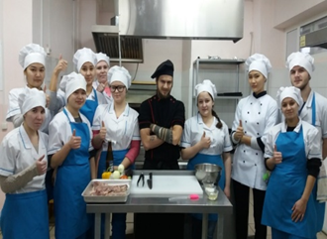
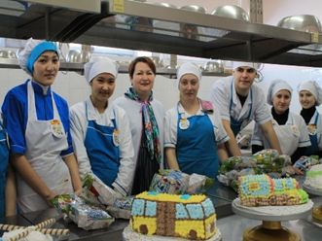
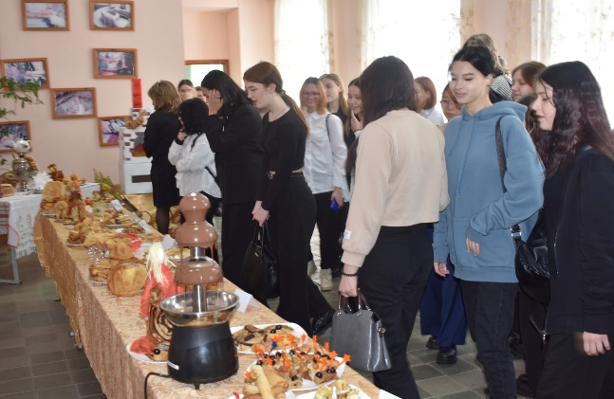
КГКП «РУДНЕНСКИЙ КОЛЛЕДЖ ТЕХНОЛОГИИ И СЕРВИСА»
В колледже в начале обучения с первокурсниками проходит адаптация к учебному заведению(беседы ,классные часы, родительские собрания)
работа психолога, социального педагога(изучение личностных особенностей).
Обучающиеся с особыми образовательными потребностями полностью вовлечены в педагогический процесс,
выполняют все манипуляции на практических занятиях и активно участвуют в жизни колледжа.
В колледже создаются условия для безбарьерной и безопасной среды ,
ведется работа по материально-техническому обеспечению образовательного процесса.
Но в процессе обучения колледж сталкивается с рядом проблем.

Slide 6
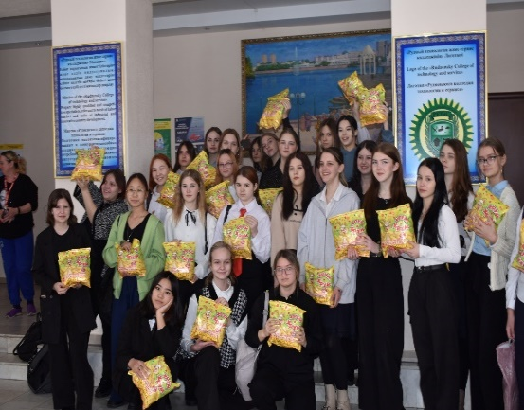
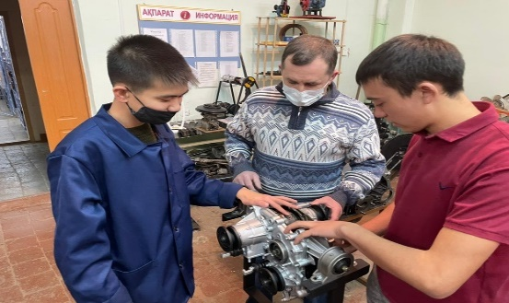
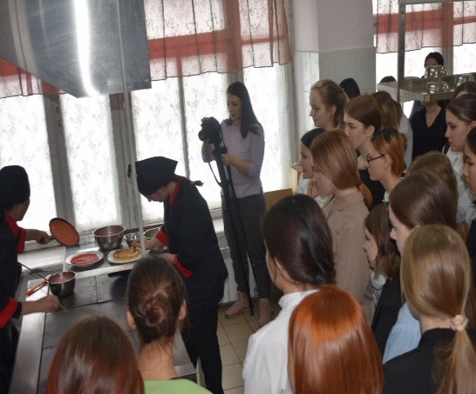
ПРОБЛЕМА 1 - ПУТИ РЕШЕНИЯ
В начале учебного года в колледж поступают обучающиеся из различных школ города и области. Не все поступившие к нам обучающиеся с особыми образовательными потребностями( данные анкетирования ) выбор своей будущей профессии сделали осознанно . Соответственно мотивации познавать профессию минимальны , сформированных навыков по профилю не достаточно. В дальнейшем проблемы с обучением и дальнейшим трудоустройством.
Пути решения: Ранняя профориентация. Работа с родителями. В школе необходимо ориентировать обучающихся с особыми образовательными потребностями в ранней профориентации на специальности, которые соответствуют медицинским показаниям. Колледж при осуществлении набора проводит профориентационную работу, организует на своей базе ознакомительные экскурсии ,мастер-классы , профессиональные пробы.
График проведения профессиональных проб в начале учебного года направляется в учебные заведения города, размещается на сайте колледжа.

Slide 7
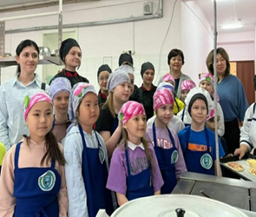
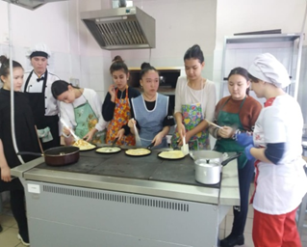
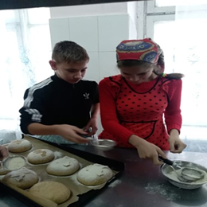
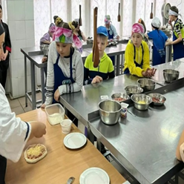
ПРОБЛЕМА 2-ПУТИ РЕШЕНИЯ
Психолого-педагогическим сопровождением дети охвачены с раннего детства : кабинет психолого-педагогической коррекции , психолого-медико-педагогической комиссии , специалистами коррекционной и общеобразовательной школ. Детей сопровождают узкие специалисты, тъютеры. С приходом в колледж мастера производственного обучения , преподаватели специальных дисциплин , классные руководители сталкиваются с проблемой отсутствия информации о ребенке, его склонностях, особенностях развития и поведения, сформированных навыках и умениях .
Документационное сопровождение позволило бы получить полную картину развития обучающегося.
Пути решения: Установление тесных связей между профессиональным и общим образованием , психолого-педагогическими структурами школ.

Slide 8
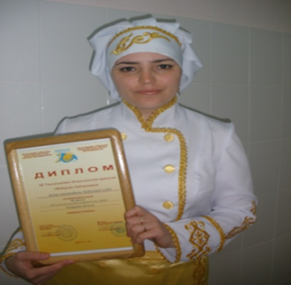
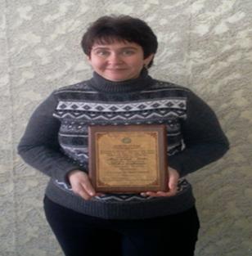
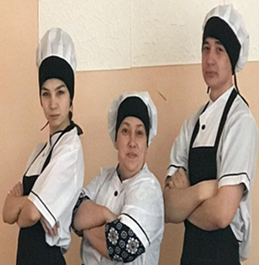
ПРОБЛЕМА 3- ПУТИ РЕШЕНИЯ
Все педагогические работники должны быть ознакомлены с психолого-физиологическими особенностями обучающихся с ограниченными возможностями здоровья и должны учитывать их при организации образовательного процесса. Важным моментом является недостаток необходимых знаний навыков у педагогических и инженерно-технических работников методикам работы и со здоровыми обучающимися и со обучающимися с ООП, одновременно.
Требуется подготовка педагогических работников к взаимодействию с обучающимися
Пути решения: организация курсовой подготовки для мастеров производственного обучения и преподавателей по направлению работа с детьми с ООП. НАО «Талап» планирует проведение курсов для преподавателей и мастеров производственного обучения для работы с детьми с ООП .

Slide 9
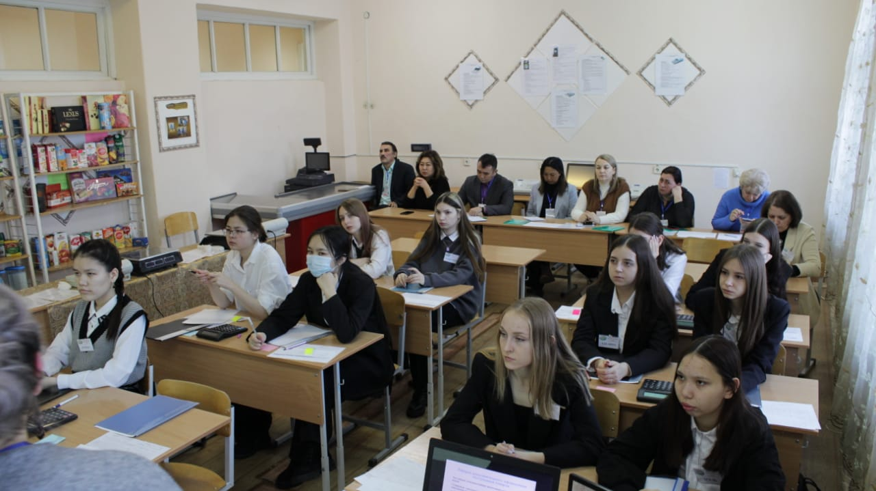
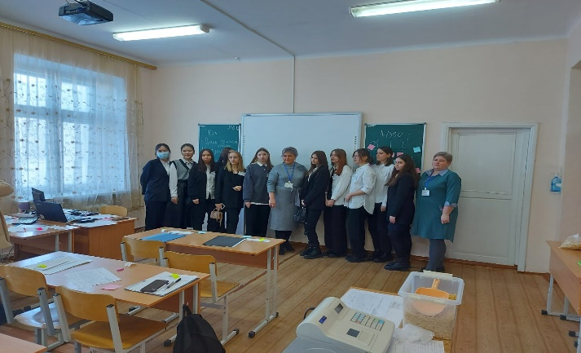
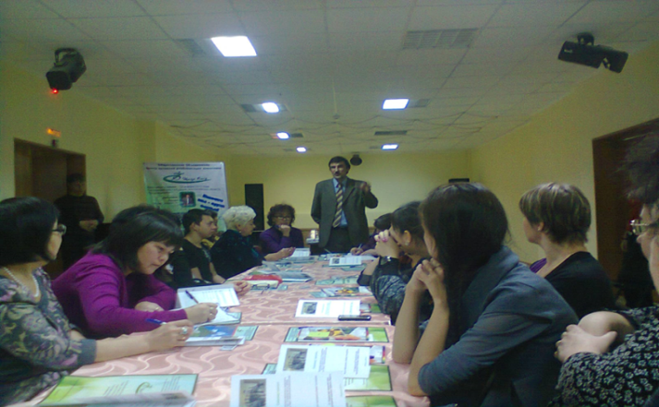
Проблема 4 - Пути решения
Разработка образовательных программ и учебно-методического обеспечения образовательного процесса для обучающихся с особыми образовательными потребностями требует консультативной помощи специалистов психолого-медико-педагогической комиссии или специалистов , осуществляющих психолого-педагогическое сопровождение ученика. Адаптированная образовательная программа - образовательная программа, адаптированная для обучения обучающихся с ООП с учетом особенностей их психофизического развития, индивидуальных возможностей и при необходимости обеспечивающая коррекцию нарушений развития и социальную адаптацию . Адаптированная образовательная программа определяет содержание образования, условия организации обучения и воспитания обучающихся с ООП.
Пути решения: Установление тесных связей между колледжем и специалистами психолого-медико-педагогической комиссии.

Slide 10
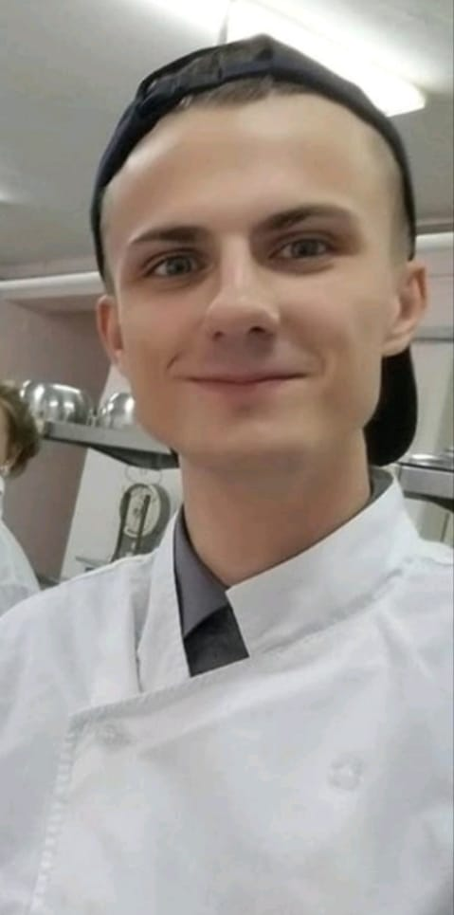
Проблема 5- пути решения
Одной из форм социализации обучающихся с ООП -вовлечение в спортивно-массовую работу , конкурсы профессионального мастерства(WorldSkills Abilympics. SpecialSkills ) .
Каждый обучающийся с ООП имеет индивидуальную программу реабилитации (по линии соцзащиты) . Но важно чтобы они были вовлечены в культурно-массовую работу , конкурсы профессионального мастерства , cпортивное движение.
При поступлении в колледж обучающиеся теряют связь с координаторами движения Special Olympics International, Юнифайдспорт . Специальная Олимпиада предоставляет обучающимся возможность круглогодично тренироваться и соревноваться по многим олимпийским видам спорта.
Пути решения : Установление тесных связей между колледжем и общественными объединениями инвалидов, спортивными клубами инвалидов .

Slide 11
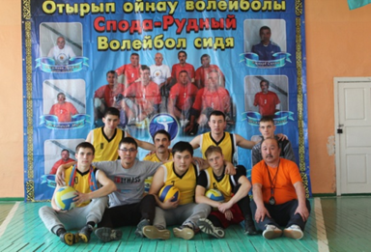
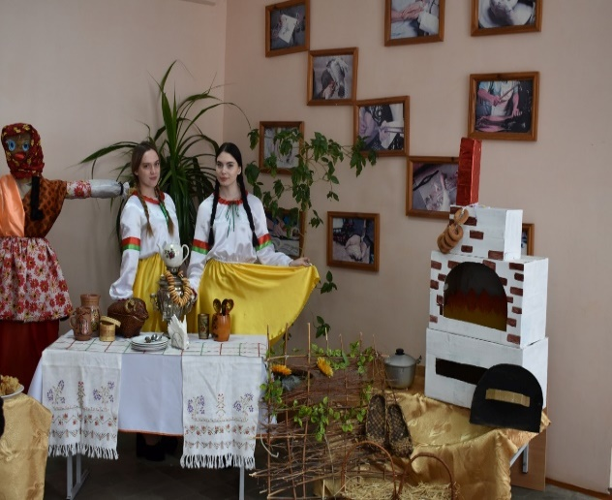
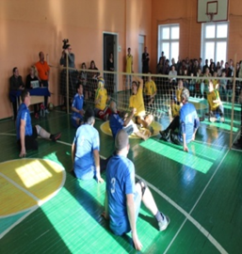
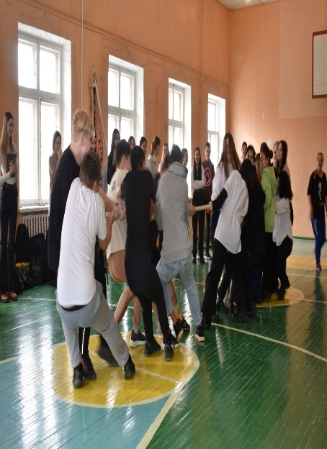
КГКП «РУДНЕНСКИЙ КОЛЛЕДЖ ТЕХНОЛОГИИ И СЕРВИСА»

Slide 12
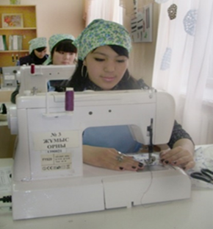
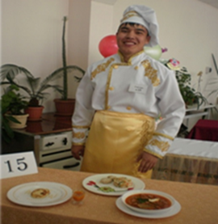
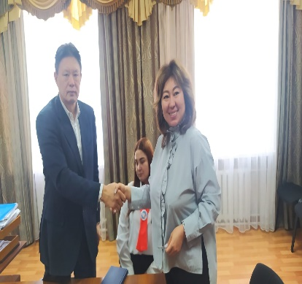
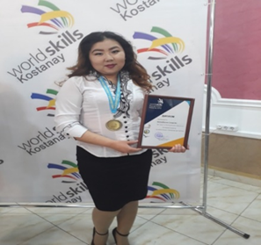
Проблема 6 –пути решения
Трудоустройство выпускников.
Наличие таких факторов как :
-необходимость создания частичной занятости и гибкого графика работы,
- специальные условия(включая наставничество),
-более частая оплата временной нетрудоспособности способствует тому, что инвалиды менее конкурентоспособны на рынке труда.
Пути решения: Тесная связь с центром оказания социальных услуг , центром занятости населения, индивидуальная работа с предприятиями, социальными партнерами.

Slide 13
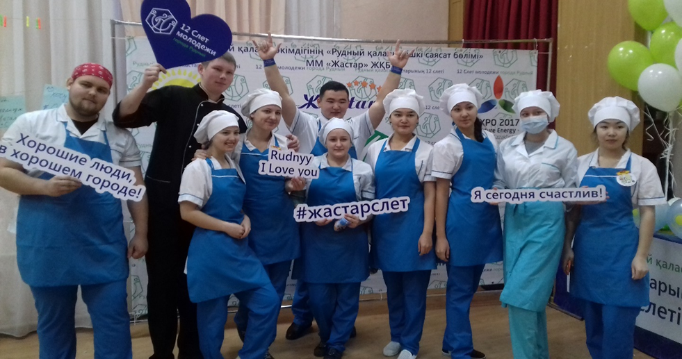
Для получения качественного профессионального образования обучающихся с особыми образовательными потребностями необходимо :
1.Создать условия для интеграции обучающихся в социуме, обеспечить педагогическое сопровождение по формированию здорового образа жизни.
2. Создать необходимые условия для реализации образовательных программ и программ модулей на основе технологий здоровьеформирующего образования.
3. Создать условия для успешной адаптации выпускников с целью их эффективного трудоустройства и в дальнейшем возможного карьерного роста.
В этом случае задача по социальной профессиональной адаптации обучающихся будет решена.

